Slide 1
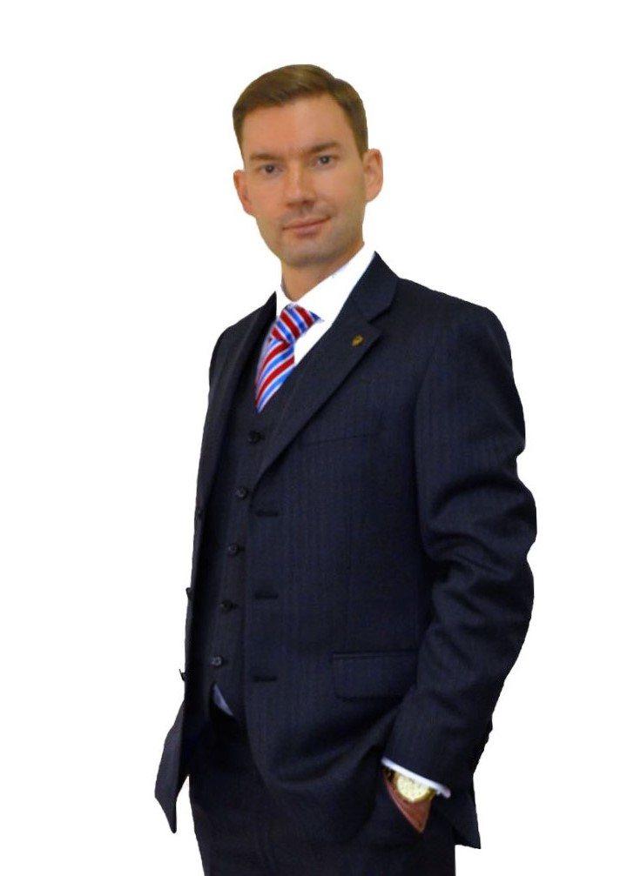
Митчелл Петр Джонович доктор педагогики, и.о. зав. кафедрой перевода и языковых коммуникаций, действительный член Института лингвистов Великобритании

Slide 2
Российский ученый английского происхождения.
Окончил с отличием Даремский университет (третий университет Англии, после Оксфорда и Кембриджа) по специальностям «Русистика» и «Теория и философия общественных наук».
В 20 лет проходил годичную стажировку на ФИЯ ТГУ, а в 22 года переехал в Россию навсегда, после чего стал гражданином РФ.
Трижды окончил Национальный исследовательский Томский государственный университет, получив дипломы преподавателя высшей школы и переводчика в сфере профессиональной коммуникации.
Закончил с отличием магистратуру по прикладной лингвистике и лингводидактике Тамбовского государственного университета им. Г.Р. Державина под руководством известного профессора, д.п.н. Сысоева П.В. Очно-заочно окончил докторантуру Университета Дерби. Имеет ученую степень доктора педагогики (Doctor of Education).
Языки: английский, русский, португальский
The First in Siberia

Slide 3
Митчелл П.Д. работает на факультете иностранных языков с 2004 года. В 2019 г. основал кафедру перевода и языковых коммуникаций. По совместительству – профессор Тамбовского госуниверситета.
Имеет свыше 90 научных публикаций в России и за рубежом. Индекс Хирша – 11. Выступил приглашенным докладчиком на международных научных конференциях на четырех континентах.
Организатор зарубежных поездок для студентов ТГУ. Консультант руководителей образовательных учреждений различных стран по вопросам интернационализации и обучения иностранным языкам.
Главный редактор коллективной монографии «Storyline: A Creative Approach to Learning and Teaching», включающей труды 35 ученых из 11 стран мира, опубликованной издательством Cambridge Scholars Publishing в 2016 году.
В 2018 году избран самым молодым действительным членом Института лингвистов (Великобритания). Награжден Почетной грамотой Минобрнауки РФ.
Митчелл П.Д. разработал авторский онлайн курс по международному трудоустройству, признанный одним из 20-ти самых популярных курсов по миру за июль 2020 года. Количество слушателей – 20 000 из 156 стран мира.
The First in Siberia

Slide 4
Сферы возможного научного руководства
Методы обучения иностранному языку
Подготовка переводчиков
Мотивация обучающихся
Онлайн обучение
The First in Siberia

Slide 5
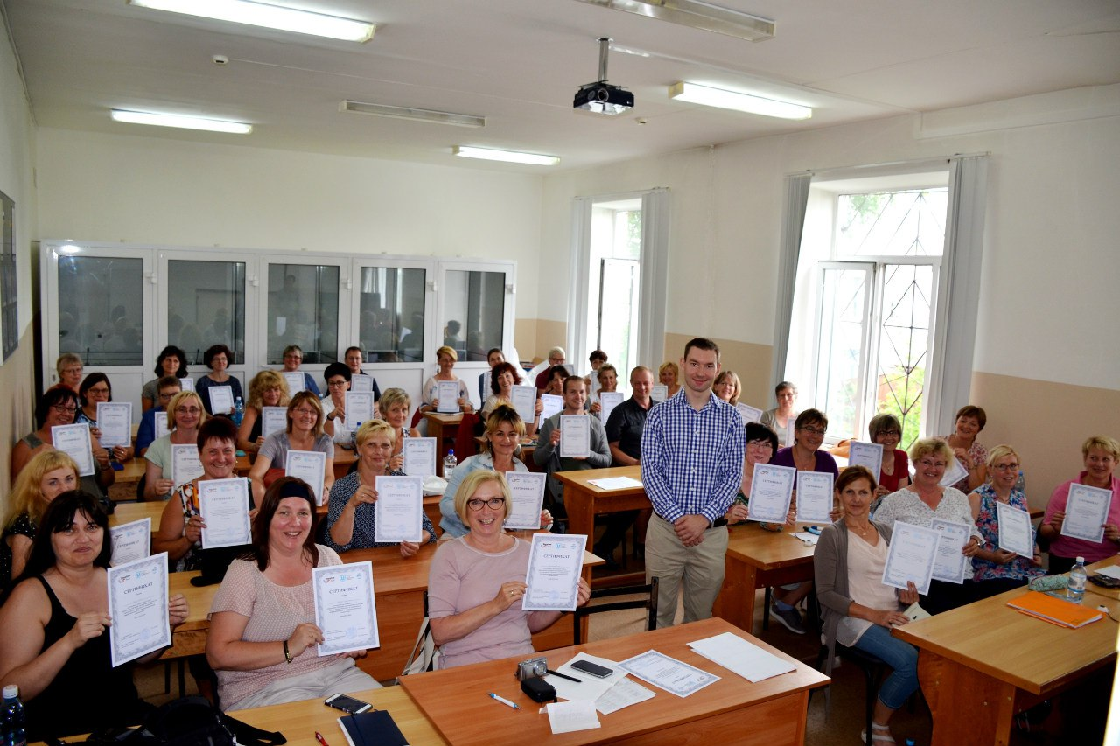
Спасибо за внимание!
The First in Siberia

